Slide 1
Wasserstein GAN

Slide 2
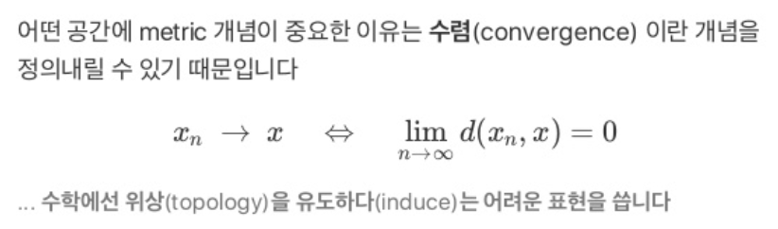
X: compact metric set
Metric = Distance ( Manhattan, Euclidean… ->Mincowski)

Slide 3
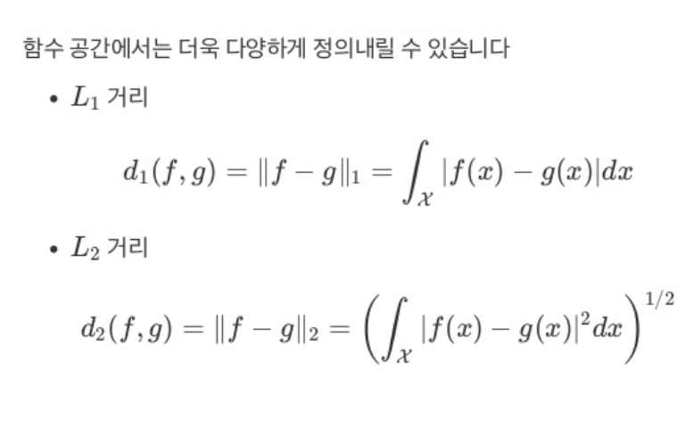
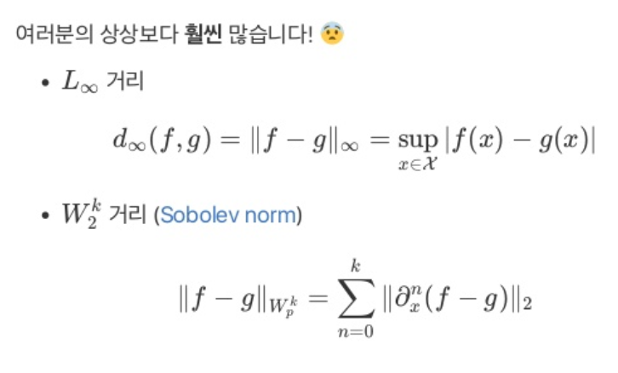
Distance in function

Slide 4
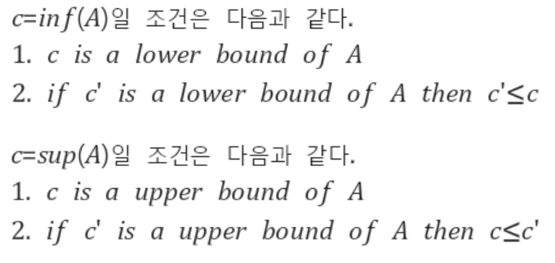
sup, inf ??

Slide 5
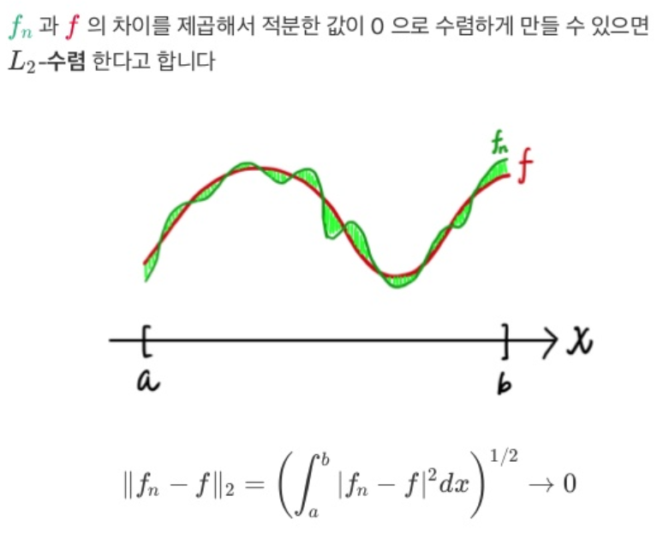
수렴
거리함수에 따라 수렴방식이 다름

Slide 6
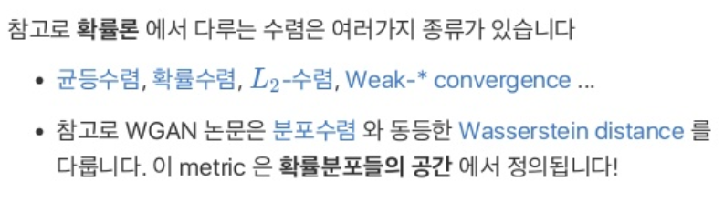

Slide 7
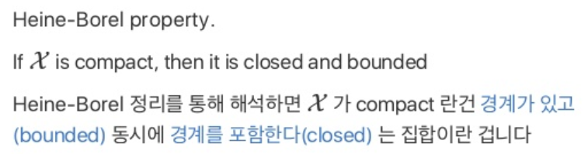
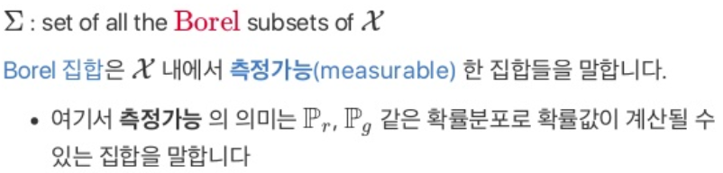

Slide 8
Different distances

Slide 9
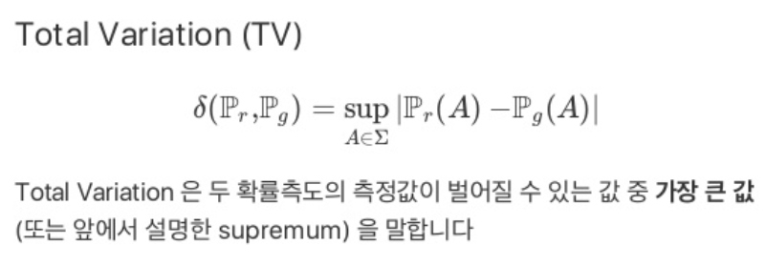

Slide 10

support
극한점을 포함하는 부분집합, f(x) 는 0이 아님

Slide 11
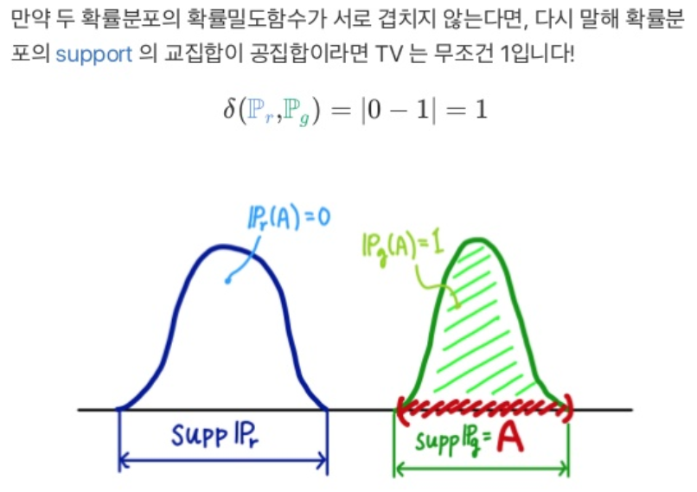

Slide 12
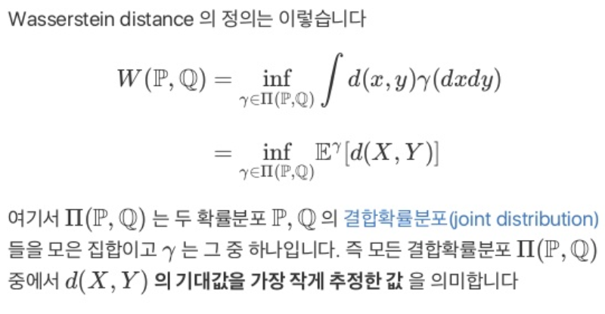
GAN학습에 맞는 distance가 필요
->wassertein distance

Slide 13
출처
https://www.slideshare.net/ssuser7e10e4/wasserstein-gan-i

